Slide 1
ВАСИЛЬКІВСЬКИЙ ФАХОВИЙ КОЛЕДЖ ДНП «ДУ «КИЇВСЬКИЙ АВІАЦІЙНИЙ ІНСТИТУТ»
РОЗРОБКА ДОДАТКА ДЛЯ ВАНТАЖОПЕРЕВЕЗЕНЬ
Виконав студент групи 641
Бєлошапка П.М.
Керівник кваліфікаційної роботи:
Галич Н.С
Васильків – 2026

Slide 2
Актуальність теми
Проблема | Рішення в додатку
Замовлення оформлюються по телефону, що займає багато часу та може призводити до помилок | Швидке оформлення замовлення через мобільний додаток за 1–2 хвилини
Вартість перевезення розраховується вручну, що підвищує ризик неправильних розрахунків | Автоматичний розрахунок вартості на основі введених параметрів
Клієнт не має можливості відстежувати місцезнаходження вантажу | Відображення маршруту та поточного місця знаходження на карті
Дані зберігаються в паперових журналах і можуть бути втрачені | Централізоване зберігання всієї інформації в базі даних
Використання сторонніх сервісів супроводжується високими комісіями (15–25%) | Власна система без додаткових комісій для користувачів

Slide 3
Додатки для вантажоперевезення дозволяють
Постачальникам товарів
Клієнтам
Приймати і обробляти замовлення від клієнтів набагато швидше, представляти різноманітні послуги по вантажоперевезенню в додатку
Переглядати каталог послуг і оформляти замовлення так слідкувати за своїм замовленням
МОЖЛИВОСТІ, ЩО НАДАЄ ДОДАТОК ДЛЯ ВАНТАЖОПЕРЕВЕЗЕНЬ

Slide 4
ВИДИ ДОДАТКІВ ДЛЯ ВАНТАЖОПЕРЕВЕЗЕННЯ
Міжнародні логістичні платформи
Вітчизняні сервіси
Універсальні засоби обліку
Uber Freight
Lardi-Trans
Excel, Google Sheets
Lalamove
Нова Пошта
прості CRM-системи
ВИДИ ДОДАТКІВ ДЛЯ ВАНТАЖОПЕРЕВЕЗЕННЯ

Slide 5
МОЖЛИВОСТІ ДОДАТКУ“SUPER TRUCK LOGISTICS PRO”
Створювати замовлення
Показувати маршрут на карті
Розраховувати вартість
Електронний гаманець
Розподіляти ролі
Сповіщення
МОЖЛИВОСТІ ДОДАТКУ“SUPER TRUCK LOGISTICS PRO”

Slide 6
Хто користується програмою
КЛІЄНТ
ВОДІЙ
МЕНЕДЖЕР
АДМІНІСТРАТОР
Замовляє
перевезення
Отримує замовлень
Відповідає на
звернення
Керує всією
системою
Виконує доставку
Призначає водія
Блокує користувачів
Оплачує електронним гаманцем
Відстежує маршрут
Змінює стату
(виїхав, даставив і тощо)
Допомагає вирішити проблему
Переглядає аналітику
Звертається в підтримку
Замовляє перевезення
Редагує тарифи

Slide 7
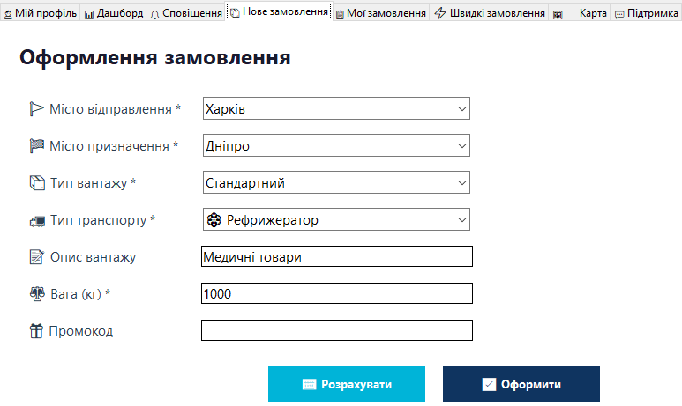
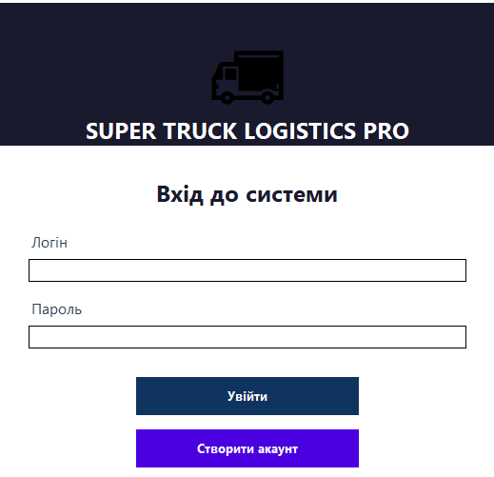
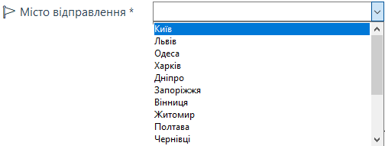
Як клієнт створює замовлення

Slide 8
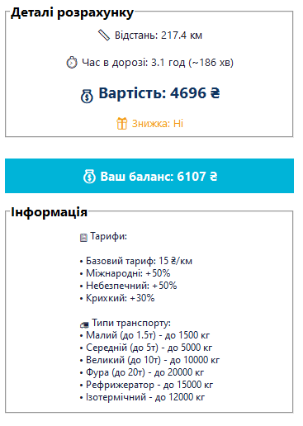
Як програма розраховує вартість
Що впливає на вартість?
Відстань
Вага
Тип вантажу
Звичайний → ціна × 1.0
Небезпечний → ціна × 1.5 (+50%)
Великогабаритний → ціна × 1.4 (+40%)
Міжнародні перевезення
Якщо за кордон → ціна × 1.5 (+50%)
Загальна формаула розрахунків БАЗОВА ВАРТІСТЬ = (Відстань × Тариф_за_км) + (Вага × Тариф_за_кг)

Slide 9
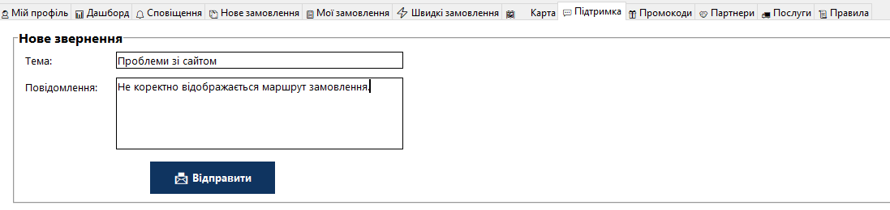
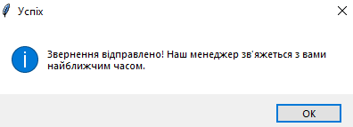

Зв’язок користувача з техпідтримкою

Slide 10
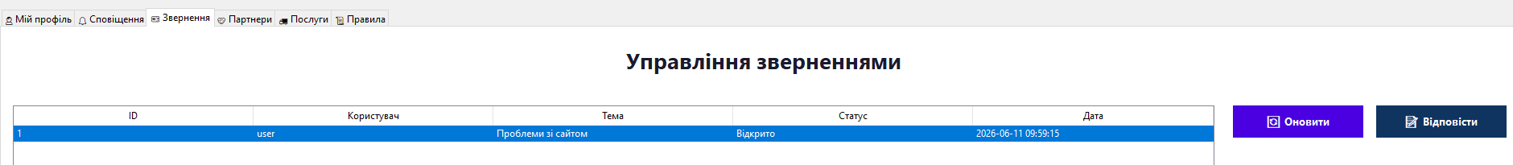
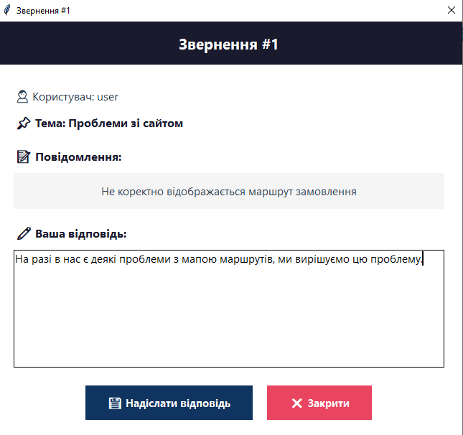
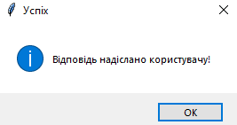
Зв’язок техпідтримки з користувачем

Slide 11
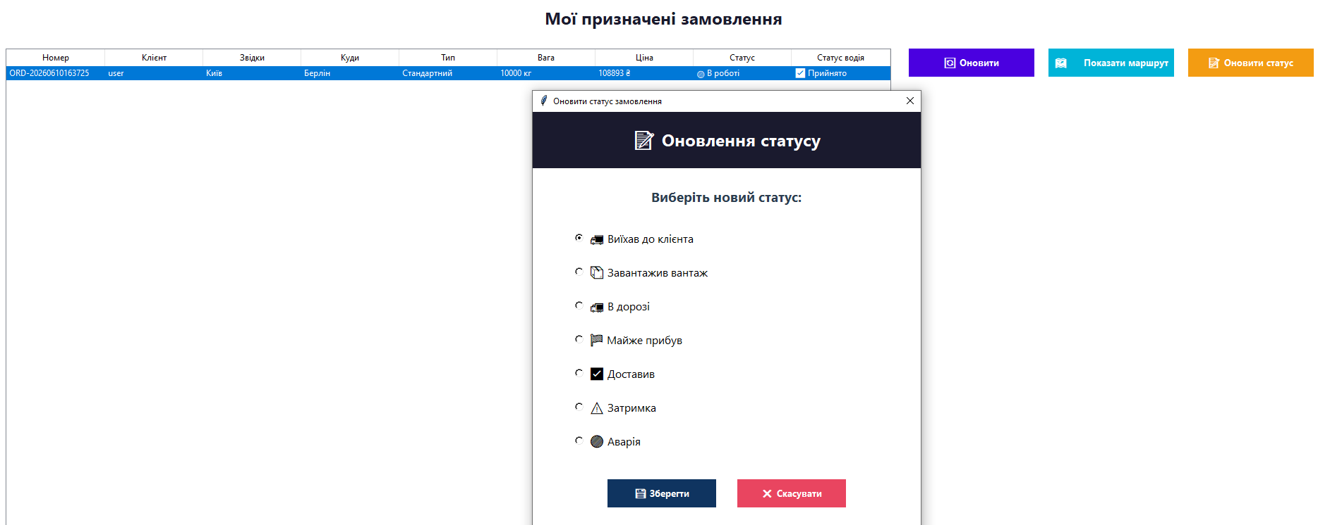
Як водій приймає замовлення і змінює його статус

Slide 12
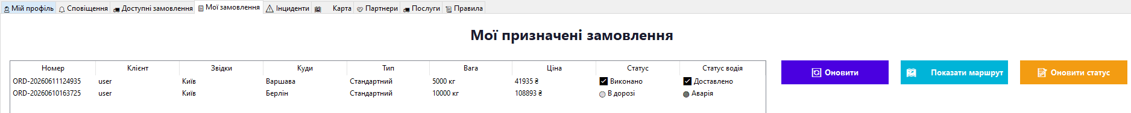
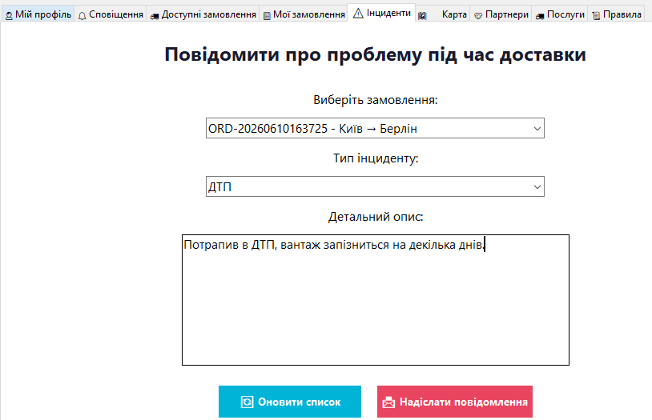
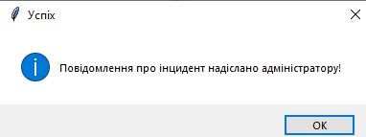
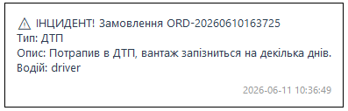
Як водій повідомляє про неочікувані інциденти

Slide 13
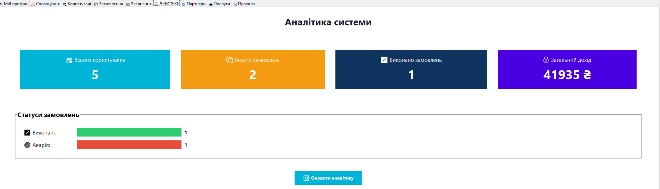
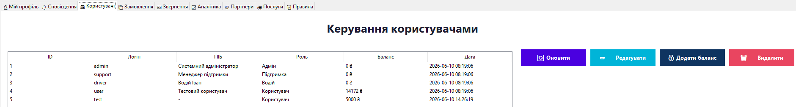
Адміністратор

Slide 14
Тестування які проходив додаток

Slide 15
Чим наша програма краща за аналоги?
Критерій | Наша програма | Конкуренти
Вартість | Безкоштовно | 10-25% комісії або платна підписка
Робота в Україні | Повністю | Частково або відсутня
Кількість ролей | 4 ролі (клієнт, водій, менеджер, адмін) | Максимум 2 ролі
Безкоштовні карти | OpenStreetMap | Переважно платний Google Maps
Зберігання даних | Локальна БД (ваш комп'ютер) | Хмара (за кордоном)
Українська мова | Так | Частково або відсутня

Slide 16



Дякую за увагу

